Slide 2
Kluczowe populacje i grupy szczególnie wrażliwe
Jane Bruton

Slide 3
„Kluczowe populacje muszą być traktowane priorytetowo, w każdym otoczeniu… a to oznacza planowanie dotarcia do nich w pierwszej kolejności dzięki profilaktyce, testom i leczeniu, a także priorytetowe traktowanie kluczowych populacji w programach finansowania ” – Erika Castellanos, dyrektor programów w GATE (global Action for Trans równość)
Notes:
Guidelines were launched at the AIDS cinference in Montreal this year. Public health response to the cha;;lenges of HIV hepatitis and STIs
An evidence and rights-based approach

Slide 4
Kim są „kluczowe populacje”?
mężczyźni, którzy uprawiają seks z mężczyznami
ludzie w więzieniach i innych zamkniętych placówkach
ludzie, którzy wstrzykują narkotyki
pracownicy seksualni
Osoby zróżnicowane pod względem transpłciowym i płciowym
60% nowych diagnoz HIV pojawia się w MSM w Polsce (2021-2020)*
*https : //www.ecdc.europa.eu/sites/default/files/documents/2021-Annual_HIV_Report_0.pdf

Slide 6
Dlaczego są bardziej zagrożeni?
Te nieproporcjonalne zagrożenia wynikają z:
Czynników społecznych, prawnych, strukturalnych i innych, które zwiększają podatność i utrudniają dostęp do opieki zdrowotnej i innych usług
ORAZ
Zachowanie powszechne wśród tych grup
Nieodpowiedni zasięg i niska jakość usług w większości krajów podważają reakcje na HIV

Slide 7
Kim są grupy wrażliwe?
Podatność różni się w zależności od kraju
Niektóre grupy nie zawsze są jednakowo wrażliwe
Na przykład: pracownicy migrujący lub młode kobiety w RPA
Notes:
Vulnerable groups. In certain contexts other groups also are particularly vulnerable to HIV infection, for example, migrant workers, refugees, long-distance truck drivers, military personnel, miners, and, in southern Africa, young women. These populations are not uniformly vulnerable or equally affected across different countries and epidemic settings. Countries should also identify these additional populations specific to their settings and focus attention and develop and tailor services accordingly.

Slide 8
Co mogą zrobić pielęgniarki?
Zidentyfikować kluczowe populacje
Zastanowić się i omówić, jak i gdzie są dyskryminowani
Co możemy zrobić, aby umożliwić dostęp do profilaktyki zdrowotnej, redukcji szkód i zapewnienia odpowiedniej opieki zdrowotnej?
Jakie metody kontaktu?
Notes:
Access to prep pep
Harm reduction – needles, syringes OST
Testing routinely offered
Mental health screening
Prevention/treatment of co- morbidities routine screening
Sexual and reproductive health
Reaching out:
Virtual/on-line interventions
Promote role of peer navigators

Slide 9
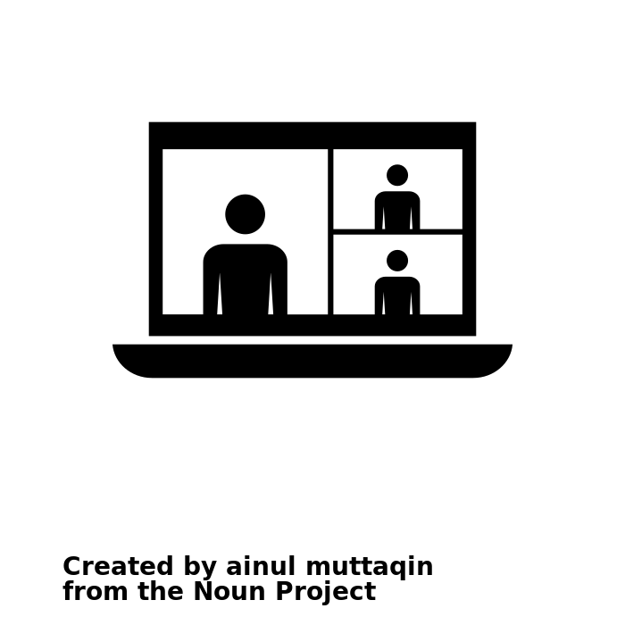
Pomoc na nowe sposoby
Interwencje wirtualne/on-line
Promowanie ról nawigatorów rówieśniczych
Edukacja
Nawiązywanie kontaktów z organizacjami pozarządowymi
Notes:
Peer navigators to guide people through the services

Slide 10
https:// www.who.int /news/item/29-07-2022-who-publishes-new-guidelines-on-hiv--hepatitis-and- sti -for-key-populations

Slide 11
Jakie są Twoje kluczowe populacje i grupy szczególnie wrażliwe i jakie problemy dotyczą opieki pielęgniarskiej w przypadku HIV?

